Slide 1
推奨python
CPython C言語で書かれたpythonの実装。 AnacondaもC言語で書かれているが、ここでは 本家 python.org で配布されているものをCPythonあるいは標準pythonと呼ぶ。
入手先: http://python.org
その他のpython: anaconda, miniconda
Windows Store、Linux、macOSのデフォルトpython (Cpythonだが、古いかも)
Windows Store版pythonの場所 (使用は推奨しない)
> where python
C:\Users\tkami\AppData\Local\Microsoft\WindowsApps\python.exe
必要があれば、環境変数PATHに
C:\Users\tkami\AppData\Local\Microsoft\WindowsApps
などを追加する

Slide 2
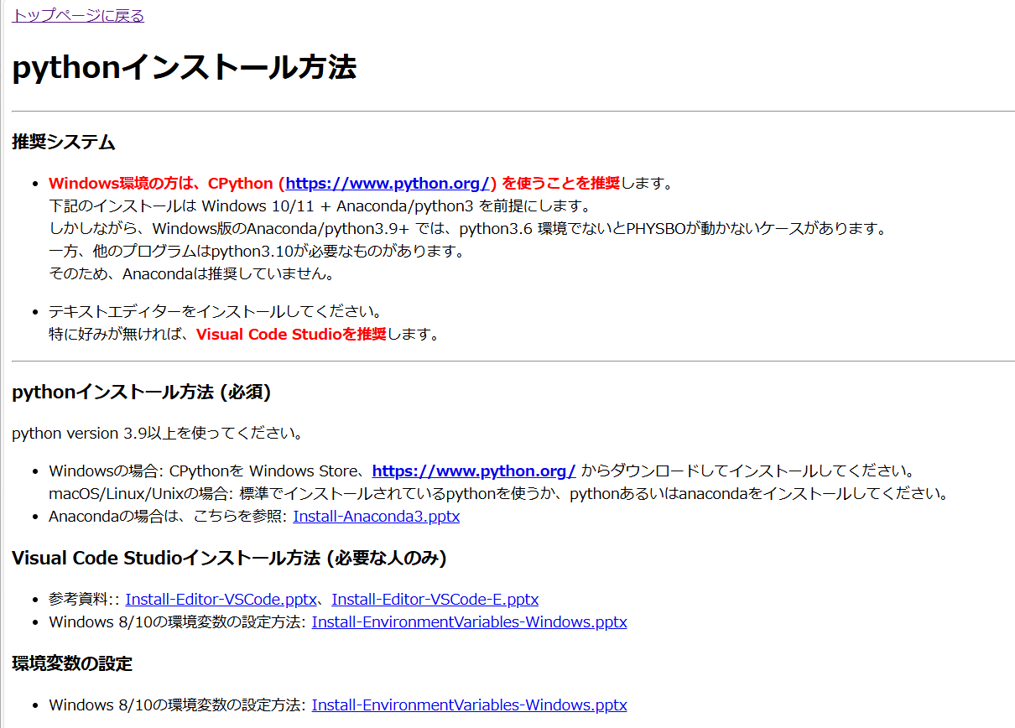
pythonのインストール
http://d2mate.mdxes.iir.isct.ac.jp/D2MatE/python/python_install.html

Slide 3
macOSなどへの最新版pythonのインストール
macOSのpythonはversion 3.9.6しかない。
pythonのversionごとの機能は
http://conf.mdxes.iir.isct.ac.jp/D2MatE/python/python_history.html 参考のこと。
・ 材料計算科学基礎で使っているプログラムは、version 3.6以降で動くはず (自己参照 f文字列 f”{x=}” を使う場合は3.8以降)
・ LinuxやmacOSのコンソール (BSD Unixベース) では、パッケージマネージャでは
最新版を扱えないことも多い。新しいpythonを使いたい場合は自分で入れる。 CPython (python.orgの標準python): ただし、パッケージマネージャと競合問題が生じる可能性
https://www.python.org/downloads/
https://www.python.org/downloads/release/python-3131/
Anaconda/miniconda: 最近、商用利用では無料ではなくなった。
パッケージマネージャ conda と、pipを両方使うとパッケージの競合が発生する
https://www.anaconda.com/download

